Slide 1

MyBatis基础

Slide 2
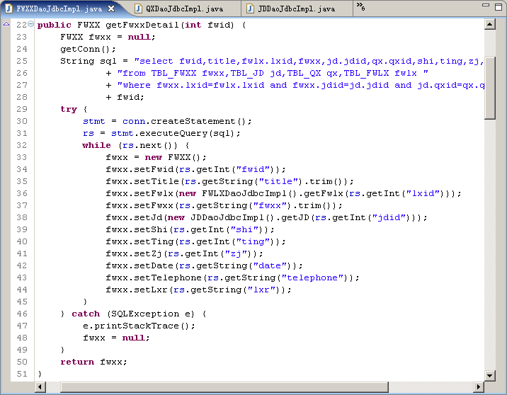
为什么需要持久层框架
在编写DAO层代码时，容易出现哪些问题？
代码繁琐
容易出错
纯“体力”劳动
工作量大
占用大量开发时间
思考：原因是数据库中数据是以表的形式存在，所以不得不经常要将数据库表中的字段转换成实体对象

Slide 3

MyBatis简介
MyBatis 本是apache的一个开源项目iBatis, 2010年这个项目由apache software foundation 迁移到了google code，并且改名为MyBatis 。 也就是说：iBatis3.0之后都要改名为MyBatis 。
MyBatis是持久层框架，ORM框架
MyBatis 是支持普通 SQL查询，存储过程和高级映射的优秀持久层框架。MyBatis 消除了几乎所有的JDBC代码和参数的手工设置以及结果集的检索。MyBatis 使用简单的 XML或注解用于配置和原始映射，将接口和 Java 的POJOs（Plain Old Java Objects，普通的 Java对象）映射成数据库中的记录。
Notes:
topic：我们在开发打印机时，使用了Ink和Paper接口。但并不关心其实现。
讲解：体现了两个原则：1. 面向接口编程；2.组件的实现隔离
问：ink和paper何时被实例化呢？
答：别忘了我们还有组装阶段。

Slide 4

MyBatis是主流的ORM框架
什么是ORM？
表现层
对象数据（O）
User对象
ORM（对象-关系映射）：
完成对象数据到关系型数据映射的机制称为对象-关系映射，简称ORM。
控制层
name：小颖
sex：女
skill：英语、程序设计
业务逻辑层
持久化层
映射信息
关系型数据（R）
类: User | 表: TBL_User
属性 | 字段
name | user_name
sex | user_sex
skill | user_skill
数据库
TBL_User表

Slide 5
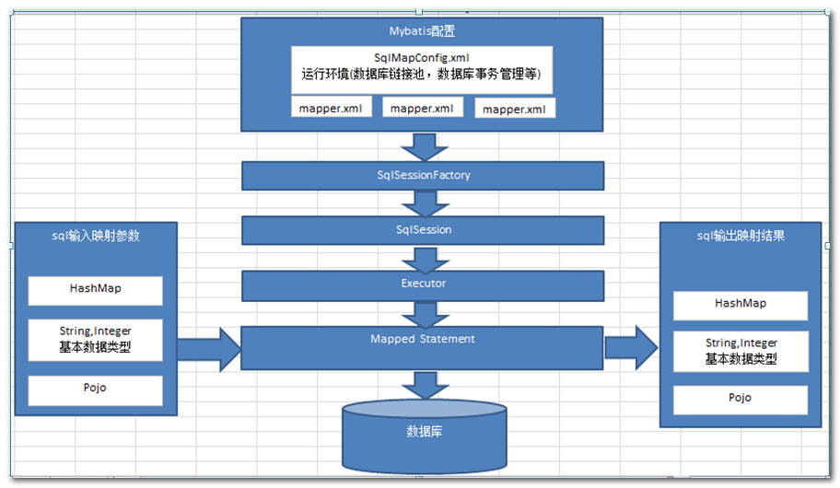
MyBatis架构图
Notes:
topic：我们在开发打印机时，使用了Ink和Paper接口。但并不关心其实现。
讲解：体现了两个原则：1. 面向接口编程；2.组件的实现隔离
问：ink和paper何时被实例化呢？
答：别忘了我们还有组装阶段。

Slide 6
MyBatis开发步骤-1
案例：根据主键查询：
1、导入MyBatis的jar包
Notes:
topic：我们在开发打印机时，使用了Ink和Paper接口。但并不关心其实现。
讲解：体现了两个原则：1. 面向接口编程；2.组件的实现隔离
问：ink和paper何时被实例化呢？
答：别忘了我们还有组装阶段。

Slide 7
MyBatis开发步骤-2
2、创建myBatis的核心配置文件SqlMapConfig.xml，并配置数据库连接属性。
<?xml version="1.0" encoding="UTF-8"?>
<!DOCTYPE configuration PUBLIC "-//mybatis.org//DTD Config 3.0//EN"
"http://mybatis.org/dtd/mybatis-3-config.dtd">
<configuration>
<!-- 配置数据源相关属性和事务 -->
<environments default="development">
<!-- 可以配置多个数据源环境，使用哪一个可以在创建sqlSession时指定，默认使用default中的值 -->
<environment id="development">
<!-- 使用jdbc的事务管理 -->
<transactionManager type="JDBC"/>
<!-- 配置数据源 -->
<dataSource type="UNPOOLED">
<property name="driver" value="oracle.jdbc.driver.OracleDriver"/>
<property name="url" value="jdbc:oracle:thin:@localhost:1521:orcl"/>
<property name="username" value="scott"/>
<property name="password" value="orcl"/>
</dataSource>
</environment>
</environments>
<mappers>…</mappers>
</configuration>
<dataSource>的type属性有三种取值：
POOLED：使用Mybatis自带的数据库连接池
UNPOOLED：不使用任何数据库连接池
JNDI：jndi形式使用数据库连接
Notes:
topic：我们在开发打印机时，使用了Ink和Paper接口。但并不关心其实现。
讲解：体现了两个原则：1. 面向接口编程；2.组件的实现隔离
问：ink和paper何时被实例化呢？
答：别忘了我们还有组装阶段。

Slide 8
MyBatis开发步骤-3
3、创建实体对象，并创建相应的映射与sql配置文件。
namespace：命名空间，对sql进行分类管理，也就是防止下面的id重复
<?xml version="1.0" encoding="UTF-8"?>
<!DOCTYPE mapper PUBLIC "-//mybatis.org//DTD Mapper 3.0//EN"
"http://mybatis.org/dtd/mybatis-3-mapper.dtd">
<mapper namespace="ft">
<select id="selectFirstTitleById" parameterType="int" resultType="entity.FirstTitle">
select * from firsttitle where fid = #{param}
</select>
</mapper>
这里的写法参考下页
1、select标签就表示查询。
2、select标签中的id属性要唯一。由于sql语句会被封装到mapped Statement对象中，
所以这个id可称为statement的id。
3、parameterType属性：sql参数的类型。
4、resultType属性：sql语句执行后返回的类型。MyBatis会根据字段名与实体对象中的属性名进行映射，从而实现自动将查询数据注入到实体对象的每一个属性中。这就是输出映射。
5、#{}： 表示sql参数，一个占位符。
6、#{param}： param是参数名。参数名可以任意
Notes:
topic：我们在开发打印机时，使用了Ink和Paper接口。但并不关心其实现。
讲解：体现了两个原则：1. 面向接口编程；2.组件的实现隔离
问：ink和paper何时被实例化呢？
答：别忘了我们还有组装阶段。

Slide 9
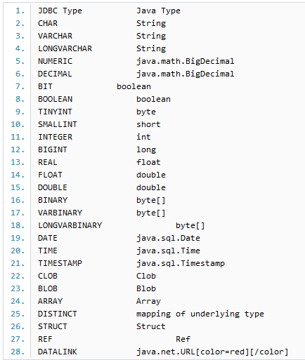
jdbcType与javaType的对应关系
在MyBatis中使用typeHandlers类型处理器完成：
jdbc类型和
java类型的转换
Notes:
topic：我们在开发打印机时，使用了Ink和Paper接口。但并不关心其实现。
讲解：体现了两个原则：1. 面向接口编程；2.组件的实现隔离
问：ink和paper何时被实例化呢？
答：别忘了我们还有组装阶段。

Slide 10
MyBatis开发步骤-4
4、将新创建的映射与sql配置文件添加入核心配置文件中。
<mappers>
<mapper resource="entity/FirstTitle.xml"/>
</mappers>
Notes:
topic：我们在开发打印机时，使用了Ink和Paper接口。但并不关心其实现。
讲解：体现了两个原则：1. 面向接口编程；2.组件的实现隔离
问：ink和paper何时被实例化呢？
答：别忘了我们还有组装阶段。

Slide 11
MyBatis开发步骤-5
5、创建测试类。
public static void main(String[] args) {
try {
//读取配置文件，获得文件数据流
InputStream input = Resources.getResourceAsStream("SqlMapConfig.xml");
//通过配置信息创建SqlSessionFactory
SqlSessionFactory ssf = new SqlSessionFactoryBuilder().build(input);
//通过SqlSessionFactory打开数据库会话
SqlSession sqlSession = ssf.openSession();
//通过SqlSession的selectOne（返回一行记录时使用）方法执行sql语句
//参数一：sql语句的指定，根据映射文件中的id，注意要加上命名空间
FirstTitle ft = sqlSession.selectOne("ft.selectFirstTitleById",1);
System.out.println(ft.getFid() + “\t” + ft.getTitleName() + “\t” + …);
sqlSession.close();
} catch (Exception e) {
e.printStackTrace();
}
}
Notes:
topic：我们在开发打印机时，使用了Ink和Paper接口。但并不关心其实现。
讲解：体现了两个原则：1. 面向接口编程；2.组件的实现隔离
问：ink和paper何时被实例化呢？
答：别忘了我们还有组装阶段。

Slide 12
封装SqlSessionFactory
封装SqlSessionFactory
创建SqlSessionFactory是很耗费资源的， 所以它一旦被创建就应该在应用的运行期间一直存在，没有任何理由对它进行清除或重建。因此 SqlSessionFactory 的最佳范围是应用范围。有很多方法可以做到，最简单的就是使用单例模式。
public class SqlSessionFactoryUtil {
public static SqlSessionFactory sqlSessionFactory = null;
public static SqlSessionFactory getSqlSessionFactory() {
if(sqlSessionFactory==null){
String resource = "SqlMapConfig.xml";
try {
Reader reader = Resources.getResourceAsReader(resource);
sqlSessionFactory = new SqlSessionFactoryBuilder().build(reader);
} catch (IOException e) {
e.printStackTrace();
}
}
return sqlSessionFactory;
}
}
Notes:
topic：我们在开发打印机时，使用了Ink和Paper接口。但并不关心其实现。
讲解：体现了两个原则：1. 面向接口编程；2.组件的实现隔离
问：ink和paper何时被实例化呢？
答：别忘了我们还有组装阶段。

Slide 13
封装DAO数据层
封装Dao
public class FirstTitleDao{
public FirstTitle selectFirstTitleById(int fid){
SqlSession sqlSession =
SqlSessionFactoryUtil.getSqlSessionFactory().openSession();
FirstTitle ft = sqlSession.selectOne("ft.selectFirstTitleById",1);
return ft;
}
}
Notes:
topic：我们在开发打印机时，使用了Ink和Paper接口。但并不关心其实现。
讲解：体现了两个原则：1. 面向接口编程；2.组件的实现隔离
问：ink和paper何时被实例化呢？
答：别忘了我们还有组装阶段。

Slide 14
其它CRUD操作
2、全查询：
注意：resultType中仍然是实体类名。
这个类型只表示每一条记录要映射成的
java对象类型。不管返回的是一行还是多行。
<select id="selectFirstTitleAll" resultType="entity.FirstTitle">
select * from firsttitle order by fid
</select>
SqlSession sqlSession = ssf.openSession();
List<FirstTitle> list = sqlSession.selectList("ft.selectFirstTitleAll");
selectList：查询后返回List
Notes:
topic：我们在开发打印机时，使用了Ink和Paper接口。但并不关心其实现。
讲解：体现了两个原则：1. 面向接口编程；2.组件的实现隔离
问：ink和paper何时被实例化呢？
答：别忘了我们还有组装阶段。

Slide 15
其它CRUD操作
参数只能有一个，多个参数时实体对象来实现(这就是输入映射)
3、多条件查询：
<select id="selectFirstTitleByAll" parameterType="entity.FirstTitle"
resultType="entity.FirstTitle">
select * from firsttitle where creator = #{creator}
and createtime = #{createTime} order by fid
</select>
注意：这里写的是java实体对象中的属性，要严格区分大小写。实际上，这里使用了OGNL。
FirstTitle ftParam = new FirstTitle();
ftParam.setCreator("管理员");
ftParam.setCreateTime("2017-02-27");
List<FirstTitle> list =
sqlSession.selectList("ft.selectFirstTitleByAll",ftParam);
将创建好的实体对象做为参数
Notes:
topic：我们在开发打印机时，使用了Ink和Paper接口。但并不关心其实现。
讲解：体现了两个原则：1. 面向接口编程；2.组件的实现隔离
问：ink和paper何时被实例化呢？
答：别忘了我们还有组装阶段。

Slide 16
其它CRUD操作
4、模糊查询：
<select id="selectFirstTitleByLike" parameterType="String"
resultType="entity.FirstTitle">
select * from firsttitle where titlename like #{param} order by fid
</select>
like #{param}：这种写法，只能在传参数时写入匹配字符串。
like ‘%${value}%’：这种写法，在映射文件中就可以写入匹配字符串。
注意：1、${value}写法的参数名必须是value
2、${value}写法会引起sql注入危险，所以不建议使用、
List<FirstTitle> list =
sqlSession.selectList("ft.selectFirstTitleByLike","%看%");
Notes:
topic：我们在开发打印机时，使用了Ink和Paper接口。但并不关心其实现。
讲解：体现了两个原则：1. 面向接口编程；2.组件的实现隔离
问：ink和paper何时被实例化呢？
答：别忘了我们还有组装阶段。

Slide 17
其它CRUD操作
5、多条件模糊查询
<select id="selectFirstTitleByLikeAll"
parameterType=“entity.FirstTitle“ resultType=“entity.FirstTitle">
select * from firsttitle
<where>
<if test="titleName!=null and titleName!=''">
and titlename like #{titleName}
</if>
<if test="creator!=null and creator!=''">
and creator like #{creator}
</if>
</where>
order by fid
</select>
where：自动去掉第一个and
FirstTitle ft = new FirstTitle();
ft.setTitleName("XX");
ft.setCreator("XX");
List<FirstTitle> list = sqlSession.selectList("ft.selectFirstTitleByLikeAll",ft);
如果没有任何条件，可以传入null
Notes:
topic：我们在开发打印机时，使用了Ink和Paper接口。但并不关心其实现。
讲解：体现了两个原则：1. 面向接口编程；2.组件的实现隔离
问：ink和paper何时被实例化呢？
答：别忘了我们还有组装阶段。

Slide 18
其它CRUD操作
6.1、插入（不能获取主键）：
<insert id="insertFirstTitle" parameterType="entity.FirstTitle">
insert into firsttitle values(first_seq.nextval,#{titleName},#{creator},#{createTime}) </insert>
FirstTitle ftParam = new FirstTitle();
ftParam.setTitleName("XX");
ftParam.setCreator("XX");
ftParam.setCreateTime("2017-3-2");
sqlSession.insert("insertFirstTitle",ftParam);
sqlSession.commit();
System.out.println(ftParam.getFid());
增删改操作要提交事务
这里输出的始终是0，也就是说不能获取生成的主键
Notes:
topic：我们在开发打印机时，使用了Ink和Paper接口。但并不关心其实现。
讲解：体现了两个原则：1. 面向接口编程；2.组件的实现隔离
问：ink和paper何时被实例化呢？
答：别忘了我们还有组装阶段。

Slide 19
其它CRUD操作
6.2、插入（能够获取生成的主键）：
<insert id="insertFirstTitle" parameterType="entity.FirstTitle">
<selectKey keyProperty="fid" resultType="int" order="BEFORE">
select first_seq.nextval from dual
</selectKey>
insert into firsttitle
values(${fid},#{titleName},#{creator},#{createTime})
</insert>
SelectKey标签用于设置主键生成策略
FirstTitle ftParam = new FirstTitle();
ftParam.setTitleName("XX");
ftParam.setCreator("XX");
ftParam.setCreateTime("2017-3-2");
sqlSession.insert("insertFirstTitle",ftParam);
sqlSession.commit();
System.out.println(ftParam.getFid());
可以获得生成的主键
Notes:
topic：我们在开发打印机时，使用了Ink和Paper接口。但并不关心其实现。
讲解：体现了两个原则：1. 面向接口编程；2.组件的实现隔离
问：ink和paper何时被实例化呢？
答：别忘了我们还有组装阶段。

Slide 20
其它CRUD操作
主键生成策略：selectKey标签属性说明
属性 | 说 明
keyProperty | selectKey 语句执行的结果，可以被应用在sql语句中。
resultType | 结果的类型。MyBatis 通常可以算出来,但是写上也没有问题。MyBatis 允许任何简单类型用作主键的类型,包括字符串。
order | 这可以被设置为 BEFORE 或 AFTER。 如果设置为 BEFORE,那么它会首先选择主键,设置 keyProperty 然后执行插入语句。比如oracle。 如果设置为 AFTER,那么先执行插入语句,然后是 selectKey 元素。比如mysql。
Notes:
topic：我们在开发打印机时，使用了Ink和Paper接口。但并不关心其实现。
讲解：体现了两个原则：1. 面向接口编程；2.组件的实现隔离
问：ink和paper何时被实例化呢？
答：别忘了我们还有组装阶段。

Slide 21
其它CRUD操作
7、 修改
<update id="updateFirstTitle" parameterType="entity.FirstTitle">
update firsttitle set titlename = #{titleName}, creator = #{creator},
createtime = #{createTime} where fid = #{fid}
</update>
FirstTitle ft = sqlSession.selectOne("ft.selectFirstTitleById",1);
ft.setTitleName("XX");
ft.setCreator("XX");
ft.setCreateTime("2017-3-3");
int reslult = sqlSession.update("ft.updateFirstTitle", ft);
sqlSession.commit();
执行增删改都会返回int值，表示影响的行数。
但是，在映射文件中，增删改不能配置resultType="int"
Notes:
topic：我们在开发打印机时，使用了Ink和Paper接口。但并不关心其实现。
讲解：体现了两个原则：1. 面向接口编程；2.组件的实现隔离
问：ink和paper何时被实例化呢？
答：别忘了我们还有组装阶段。

Slide 22
其它CRUD操作
8、 删除
<delete id="deleteFirstTitleById" parameterType="int">
delete firsttitle where fid = #{param}
</delete>
sqlSession.update("ft.deleteFirstTitleById", 51);
sqlSession.commit();
Notes:
topic：我们在开发打印机时，使用了Ink和Paper接口。但并不关心其实现。
讲解：体现了两个原则：1. 面向接口编程；2.组件的实现隔离
问：ink和paper何时被实例化呢？
答：别忘了我们还有组装阶段。

Slide 23
其它CRUD操作
9、 返回单值
<select id="selectFirstTitleByCount" resultType="int">
select count(*) from firsttitle
</select>
注意：只有返回一行记录，且只有一列时， resultType才能是简单数据类型。
int count = sqlSession.selectOne("ft.selectFirstTitleByCount");
这里是根据resultType=“int”，才返回一个Integer。
Notes:
topic：我们在开发打印机时，使用了Ink和Paper接口。但并不关心其实现。
讲解：体现了两个原则：1. 面向接口编程；2.组件的实现隔离
问：ink和paper何时被实例化呢？
答：别忘了我们还有组装阶段。

Slide 24
其它CRUD操作
10、 批量插入
<insert id="insertFirsttitleBatch" parameterType="java.util.List">
insert into firsttitle(fid,titlename,creator,createtime)
select first_seq.nextval,temp.* from(
<foreach collection="list" item="ft" index="index" separator="union all">
select #{ft.titleName} titlename,#{ft.creator} creator,#{ft.createTime} createtime
from dual
</foreach>
) temp
</insert>
foreach的主要用在构建in条件中，它可以在SQL语句中进行迭代一个集合。
collection：表示参数数据类型。写法：list 或array
item：集合中迭代出来的每一个对象
index：迭代索引
separator：迭代之间以什么符号作为分隔 符。
open：表示sql语句以什么开始
close：表示sql语句以什么结束
（union all 查询合并结果集）
参考日志输出的sql语句
List list = new ArrayList();
FirstTitle ft1 = new FirstTitle();
ft1.setTitleName("XXX");
… …
list.add(ft1);
… …
int result = dao.insertFirsttitleBatch(list);
sqlSession.commit();
Notes:
topic：我们在开发打印机时，使用了Ink和Paper接口。但并不关心其实现。
讲解：体现了两个原则：1. 面向接口编程；2.组件的实现隔离
问：ink和paper何时被实例化呢？
答：别忘了我们还有组装阶段。

Slide 25
其它CRUD操作
11、 批量更新
<update id="updateFirsttitleBatch" parameterType="java.util.List">
<foreach collection="list" item="ft" index="index" open="begin"
close=";end;" separator=";">
update firsttitle set
titlename = #{ft.titleName},
creator = #{ft.creator},
createtime = #{ft.createTime}
where fid = #{ft.fid}
</foreach>
</update>
… …
dao.updateFirsttitleBatch(list);
sqlSession.commit();
注意：批量更新的返回值一律是 -1
Notes:
topic：我们在开发打印机时，使用了Ink和Paper接口。但并不关心其实现。
讲解：体现了两个原则：1. 面向接口编程；2.组件的实现隔离
问：ink和paper何时被实例化呢？
答：别忘了我们还有组装阶段。

Slide 26
其它CRUD操作
12、 批量删除
如果使用数组，那么这里是数组中元素的类型
这里是数组中迭代出来的值
<delete id="deleteFirstTitleBatch" parameterType="int">
delete from firsttitle where fid in
<foreach collection="array" index="index" item="param"
open="(" separator="," close=")">
#{param}
</foreach>
</delete>
这里要写array
int[ ] fids = {1,2,3};
int result = dao.deleteFirstTitleBatch(fids);
sqlSession.commit();
System.out.println(result);
Notes:
topic：我们在开发打印机时，使用了Ink和Paper接口。但并不关心其实现。
讲解：体现了两个原则：1. 面向接口编程；2.组件的实现隔离
问：ink和paper何时被实例化呢？
答：别忘了我们还有组装阶段。

Slide 27
parameterType与resultType总结
parameterType：sql参数，也就是输入映射
1、一个参数时，可以配置简单数据类型。
2、多个参数时，可以配置对象类型。
resultType：sql返回值，也就是输出映射
1、返回一条记录时，可以配置对象类型。
2、返回多条记录时，也要配置对象类型(表示集合中存储的对象)。
3、返回一条记录，且只有一列时，可以配置简单数据类型。
注意：由于MyBatis是根据列名进行映射的，所以，只有查询出来的
列名与对象中的属性名一致，才可以映射成功。
如果查询出来的列名与对象中的属性名不一致，那么可以
使用resultMap来实现。
Notes:
topic：我们在开发打印机时，使用了Ink和Paper接口。但并不关心其实现。
讲解：体现了两个原则：1. 面向接口编程；2.组件的实现隔离
问：ink和paper何时被实例化呢？
答：别忘了我们还有组装阶段。

Slide 28
MyBatis的mapper代理开发方式
在实际开发中，需要对MyBatis做一定的封装，这里介绍mapper
代理的开发方式。
Mapper接口开发方法只需要程序员编写Mapper接口（相当于Dao
接口），不需要编写Dao类对象，而是由Mybatis框架根据接口定义
创建接口的动态代理对象。
1、创建mapper接口，就相当于Dao接口
public interface FirstTitleMapper {
public FirstTitle selectFirstTitleById(int fid);
}
Notes:
topic：我们在开发打印机时，使用了Ink和Paper接口。但并不关心其实现。
讲解：体现了两个原则：1. 面向接口编程；2.组件的实现隔离
问：ink和paper何时被实例化呢？
答：别忘了我们还有组装阶段。

Slide 29
MyBatis的mapper代理开发方式
2、创建mapper映射文件 FirstTitleMapper.xml
注意：映射文件中必须遵循以下规范：
(1) namespace必须是mapper接口的地址。
(2) statement的id必须与mapper接口中的方法名一致。
(3) parameterType必须与mapper接口中的方法参数类型一致。
(4) resultType必须与mapper接口中的返回值类型一致。
实际上，代理对象就是根据返回值类型来判断是使用
selectOne方法还是selectList方法
<mapper namespace="mapper.FirstTitleMapper">
<select id="selectFirstTitleById" parameterType="int" resultType="entity.FirstTitle">
select * from firsttitle where fid = #{param}
</select>
</mapper>
Notes:
topic：我们在开发打印机时，使用了Ink和Paper接口。但并不关心其实现。
讲解：体现了两个原则：1. 面向接口编程；2.组件的实现隔离
问：ink和paper何时被实例化呢？
答：别忘了我们还有组装阶段。

Slide 30
MyBatis的mapper代理开发方式
3、在全局配置文件中加载映射文件。
<configuration>
<mappers>
<mapper resource="mapper/FirstTitleMapper.xml"/>
</mappers>
</configuration>
Notes:
topic：我们在开发打印机时，使用了Ink和Paper接口。但并不关心其实现。
讲解：体现了两个原则：1. 面向接口编程；2.组件的实现隔离
问：ink和paper何时被实例化呢？
答：别忘了我们还有组装阶段。

Slide 31
MyBatis的mapper代理开发方式
4、获取动态代理对象。
public static void main(String[] args) {
SqlSession sqlSession =
SqlSessionFactoryUtil.getSqlSessionFactory().openSession();
FirstTitleMapper dao = sqlSession.getMapper(FirstTitleMapper.class);
FirstTitle ft = dao.selectFirstTitleById(1);
}
获取代理对象。
通过mapper.FirstTitleMapper.selectFirstTitleById()找到映射文件中的命名空间为mapper.FirstTitleMapper的selectFirstTitleById的sql。
Notes:
topic：我们在开发打印机时，使用了Ink和Paper接口。但并不关心其实现。
讲解：体现了两个原则：1. 面向接口编程；2.组件的实现隔离
问：ink和paper何时被实例化呢？
答：别忘了我们还有组装阶段。

Slide 32
批量加载映射文件
如果映射文件与mapper接口名称一致，且处在同一个
文件夹内，那么就可以使用接口来加载映射文件。
如果映射文件有很多，那么还可以批量加载映射文件
<configuration>
<mappers>
<mapper class="mapper.FirstTitleMapper"/>
</mappers>
</configuration>
使用class属性，写入mapper接口。
将自动加载与接口名称相同的映射文件。
<configuration>
<mappers>
<package name="mapper"/>
</mappers>
</configuration>
自动加载mapper包下，所有与接口名称一致的映射文件。（<package>可写多个）
Notes:
topic：我们在开发打印机时，使用了Ink和Paper接口。但并不关心其实现。
讲解：体现了两个原则：1. 面向接口编程；2.组件的实现隔离
问：ink和paper何时被实例化呢？
答：别忘了我们还有组装阶段。

Slide 33
卓越人生ETC与你共成长

